Slide 2
U
S
B

Slide 4
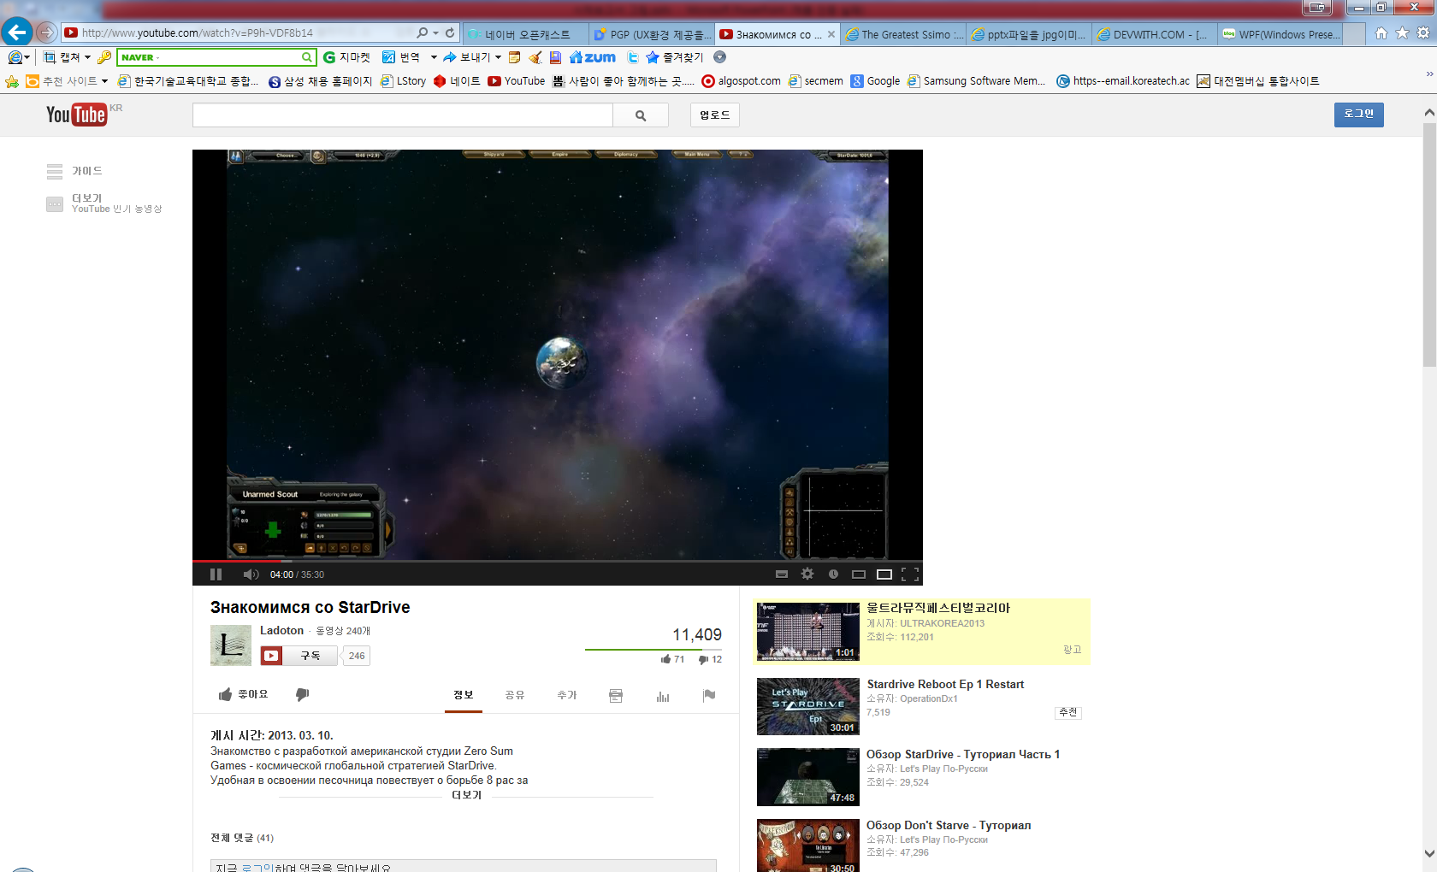
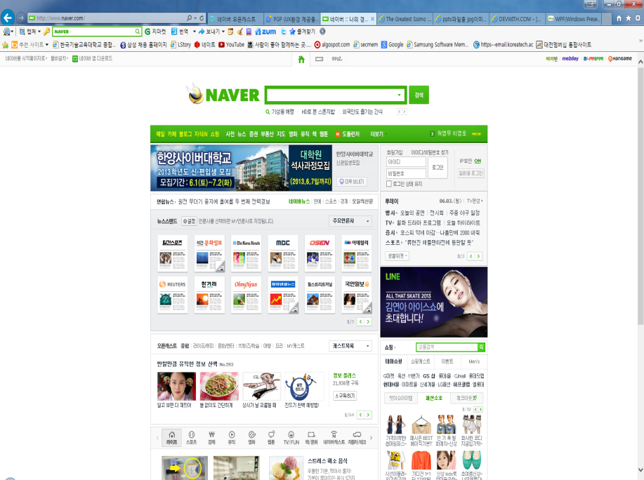
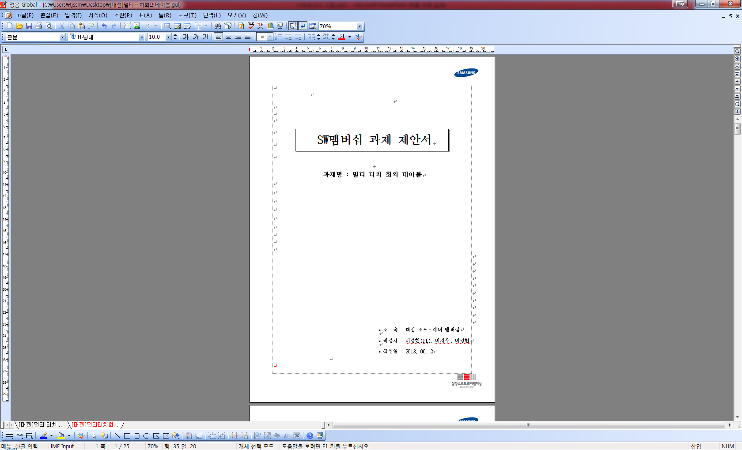
화면 저장

Slide 5
화면 저장
열었던파일
USB
받
은
파
일
MOBILE
파일함
웹브라우저

Slide 6
화면 저장
파일함
열었던파일
받은파일
웹브라우저

Slide 7
화면 저장
문서
영상
사진
음악
파일 리스트
파일함
열었던파일
받은파일
웹브라우저

Slide 8
화면 저장
파일함
열었던파일
받은파일
웹브라우저

Slide 9
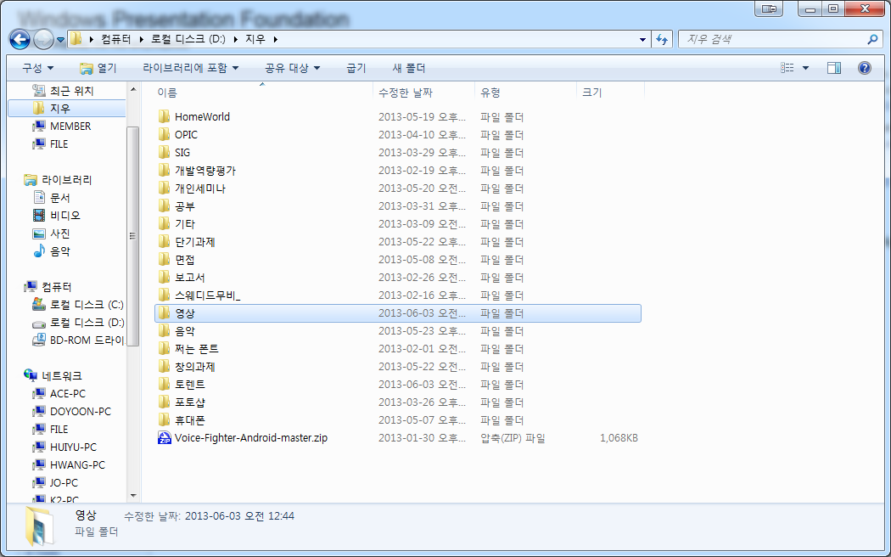
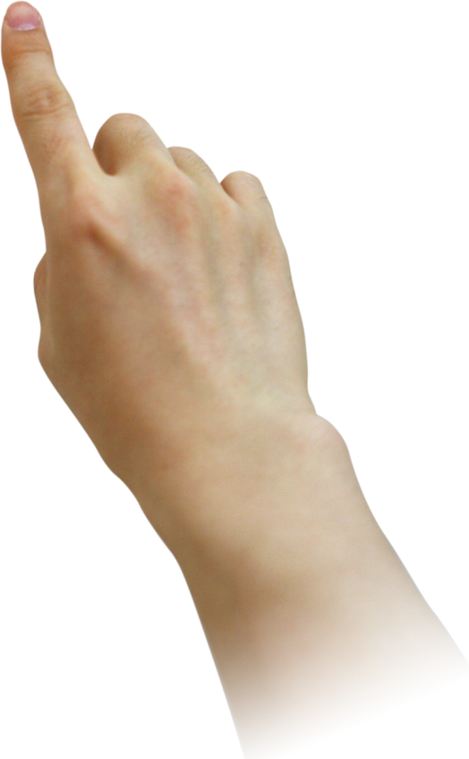

Slide 10

USB
Paint
Mobile

Slide 11
열었던파일
USB
받
은
파
일
MOBILE
문서
영상
사진
음악
파일 리스트
파일함
웹브라우저

Slide 12
전송지 | 수신지 | 설명 | 방법
스마트폰 | 회의테이블 | 스마트폰에 저장된 사진, 동영상, 문서, 음악을 회의 테이블에 전송한다. | 서버에 접속된 스마트폰 어플리케이션을 사용하여 전송.
USB | 회의테이블 | USB에 저장된 사진, 동영상, 문서, 음악을 회의 테이블에 전송한다. | 테이블 위에 USB 허브에 USB를 장착하고, 사용자를 선택하면 사용자 자리에서 파일함을 통해 불러올 수 있다.
회의테이블 | 스마트폰 USB | 회의 자료를 저장장치로 전송한다. | 파일 탐색 메뉴에서 전송할 파일을 누른 후 오른쪽에 해당 하는 메뉴로 드래그 한다.
회의테이블 | 회의테이블 | 자신의 회의자료를 함께 회의 중인 다른 사용자에게 전송한다. | 전송을 원하는 자료를 선택한 후, 자신의 회의 영역 밖으로 이동시킨 후 원하는 사용자 방향으로 드래그한다.
회의테이블 | 중앙 디스플레이 | 자신의 발표 자료를 중앙 디스플레이에서 시연할 때 사용한다. | 시연을 원하는 자료를 선택한 후, 자신의 회의 영역 밖으로 이동시킨 후 중앙 디스플레이를 향하여 드래그한다.

Slide 13

발표자료
U
S
B

Slide 14
화면 저장
발표 화면
펜툴
선택

